Slide 1
Network Layer – Data Plane III
20190506

Slide 2
Overview
IPv4
Classless InterDomain Routing(CIDR)
Dynamic Host Clonfiguration Protocol(DHCP)
IPv6

Slide 3
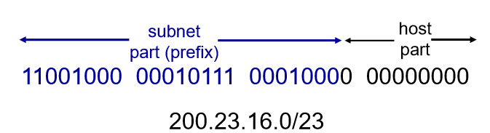
Classless InterDomain Routing(CIDR)
주소 규격
a.b.c.d/x
X는 서브넷 부분의 비트수
Classfull addressing
CIDR이 채택되기 전, 서브넷 파트는
8 (class A)
16 (class B)
24 (class C)
Bit 길이로 제약cosntrained되었음

Slide 4
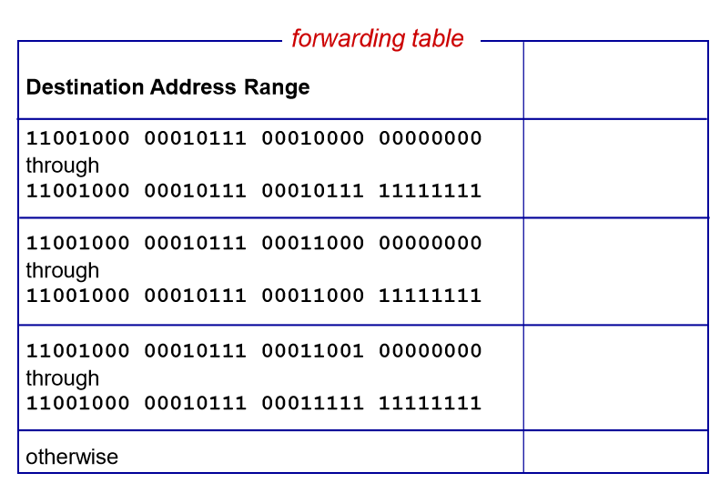
Destination-based Forwarding

Slide 5
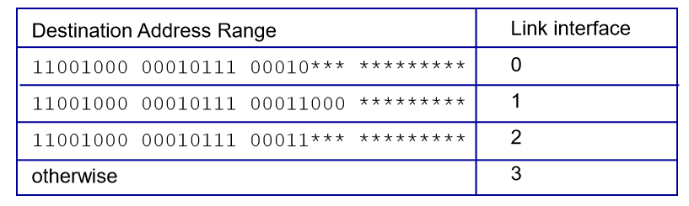
Longest Prefix Matching
라우터는 Link interface를 결정하기 위해 LPM을 사용함
Link interface : 패킷이 포워딩되는

Slide 6
255.255.255.255 : IP broadcast 주소
Host가 destination address를 이거로 해서 datagram을 보내면, 메시지는 같은 서브넷의 모든 호스트에게 전송됨
라우터는 선택적으로 메시지를 이웃 subnet에게 포워딩함

Slide 7
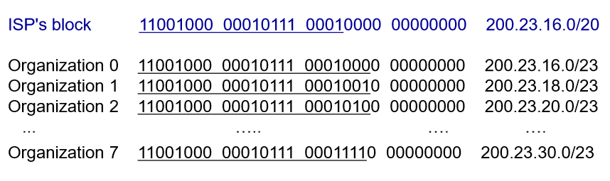
주소 블록 얻기
ICANN
IP할당, DNS루트서버 관리, 도메인네임 할당, 분쟁해결

Slide 8
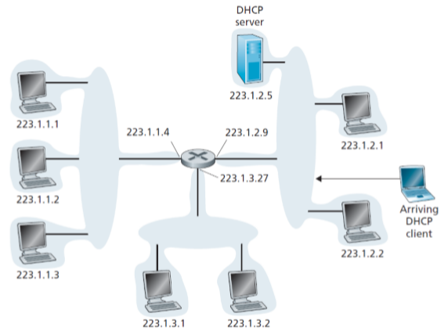
Dynamic host configuration protocol (DHCP)
호스트에게 IP 주소를 자동으로 얻도록 함
서브넷 마스크에 대한 추가 정보 제공
First-hop 라우터 주소(default gateway)
Local DNS 서버의 주소
App layer에서의 Clinet-sever 프로토콜

Slide 9
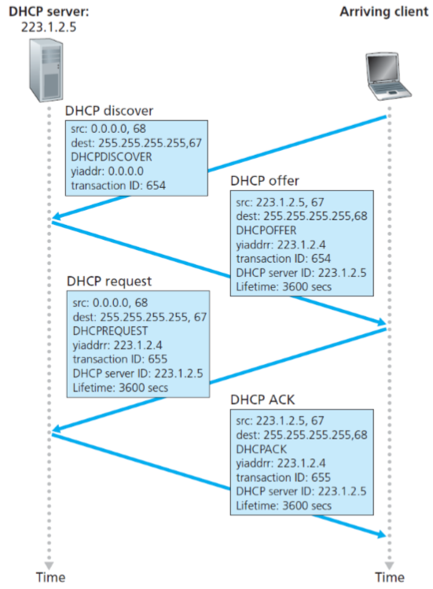
DHCP 클라이언트-서버 Interaction
UDP 사용
Server 67 Client 68
몇몇 DHCP 서버들이 응답
Discover->offer->request->ACK

Slide 10
IPv6
32bit 주소 공간이 곧 완전히 할당됨. 즉, 고갈됨
다른 측면(헤더 포맷 재설계, QoS 제공) 등이 고려됨
*QoS : Quality of Service

Slide 11
IPv6 차이점
주소 용량 확장
32->128bit
Anycast 주소 소개
Datagram이 아무 호스트 그룹에 deliver되도록 허가
Streamlined 40byte 헤더
라우터에 의한 IP datagram 빠른 프로세싱
Flow labeling
특정 flow에 속한 패킷 라벨링
전송측이 요청한 특별한 핸들링(realtime service)

Slide 12
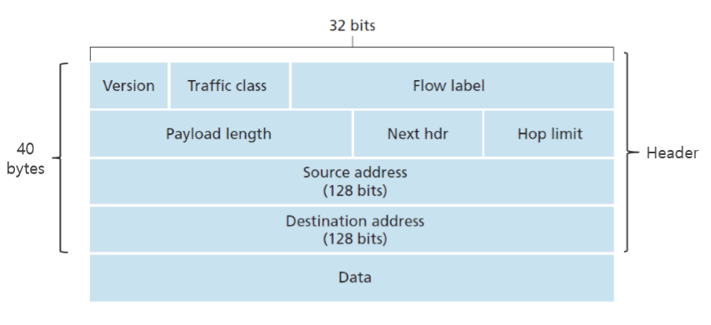
IPv6 datagram 포맷

Slide 13
IPv6 datagram 필드
Version
Traffic class (1byte)
TOS
특정 Datagram에 우선순위 부여
Flow label (20bits)
Unique flow label은 부분적 flow에서 모든 데이터그램을 식별하기 위해 사용
Real-time datagram delivery 추가 지원 제공
Payload length (2bytes)
40byte datagram header 제외한 데이터 바이트 수

Slide 14
IPv6 datagram 필드
Next header (1byte)
특정 transport-layer 프로토콜 나타냄
IPv4의 protocol filed
Hop limit (1byte)
TTL
Source address (16bytes)
Destination address (16bytes)
Data

Slide 15
IPv4 vs IPv6
Fragmentation/reassembly
라우터에서 조각화 X
조각화는 src에서 수행되고 재조립은 dst에서 수행됨
만약 datgaram이 너무 크면, 라우터는 데이터를 드랍하고 “Packet Too Big” ICMP 에러를 sender에게 돌려보냄
Header checksum
각 hop에서의 처리시간을 줄이기 위해 제거함
Options
더 이상 Standard IP header의 부분이 아님
IPv6 헤더 내에서 가리킬 수 있는 다음 헤더 중 하나.

